Slide 1


Voicebot con aprendizaje profundo
Diciembre 2023

Slide 2

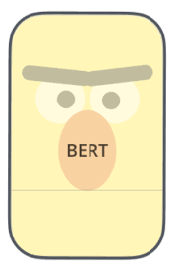

Contenido
Procesamiento del texto
FineTuning
Voicebot

Slide 3
Procesamiento de los datos
Conversión a minúsculas
Eliminar signos de puntuación
Estandarización del texto
Corrección de texto
Texto Limpio
Lematización
Stop Word

Slide 4
Procesamiento de los datos
corriendo
Lematización
corre
correr
correrá

Slide 5
Procesamiento de los datos
a, ante, bajo, cabe, con, contra, de, desde, durante, en, entre
preposiciones
y, e, ni, o, u, que, porque, sino, pero, mas, aunque, según,
Stop Word
conjunciones
yo, tú, usted, él, ella, nosotros, nosotras, ustedes, ellos y ellas
pronombres

Slide 6
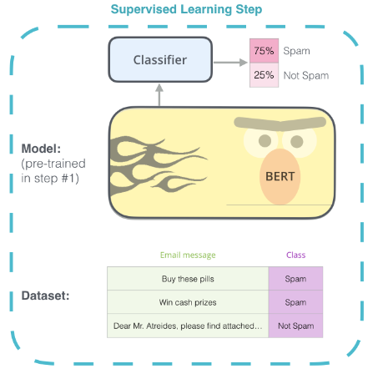
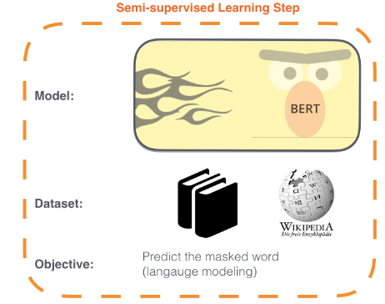
FineTuning

Slide 7
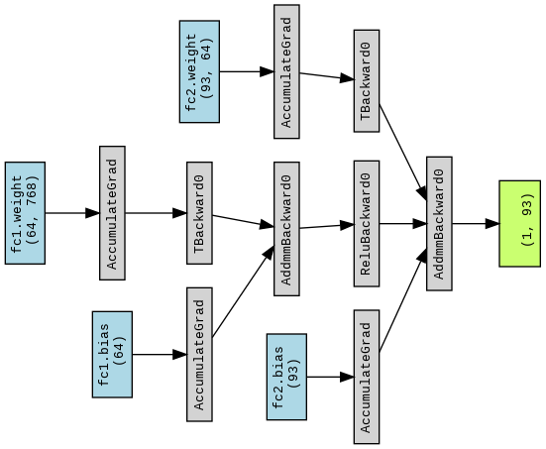
FineTuning
https://github.com/cascz1988/clasificador

